Slide 1
Βασικες Εννοιες Φυσικης
Βασιλης Κολλιας

Slide 2
Την προηγουμενη φορα
Μερικές ασκήσεις
Τι προκαλει τις αλλαγες

Slide 3
Αυτή την εβδομάδα
Συνεχιζουμε με ασκήσεις (ιδιαιτερα αλλαγής οπτικής)
Ενέργεια και εντροπία

Slide 4
Ένα σκοινί και μια πέτρα
Γυρνάμε μια πέτρα με ένα σκοινί.
Νοιώθουμε να μας τραβάει (σαν ένα παγιδευμένο ζώο) Πώς γίνεται αυτό; Εχει «δικιά του δυναμη»;
Πριν το 1679 ο Νευτωνας. Ο Χουγκενς και άλλοι σπουδαιοι φυσικοι φιλόσοφοι βλέπαν στην κυκλική κίνηση την «τάση» του σώματος να ξεφύγει από τα δεσμά της κυκλικής τροχιάς.
Ειμαστε σε ένα αυτοκίνητο και το αυτοκινητο στρίβει. Υπάρχει κάποια δυναμη που «μας πετάει έξω»;
Παραδειγμα από την ιστορία (όχι αναγκαστικά ορθοτερη η αλλαγή)
http://www.aljazeera.com/programmes/aljazeeraworld/2015/12/bulgaria-land-151215080838910.html

Slide 5
Προβληματα με τη Γλώσσα

Slide 6
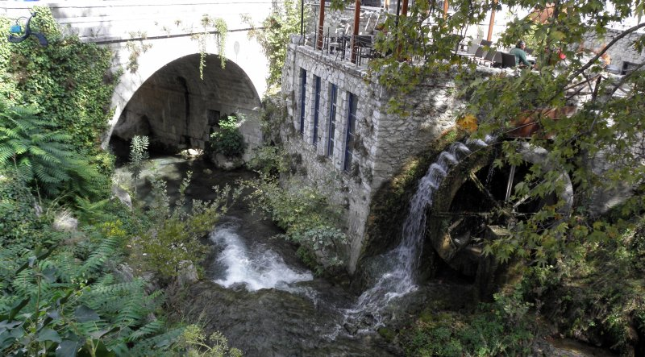
Δουλεύοντας ανάμεσα σε δυο θερμοκρασίες
Η θεωρια του θερμικου ρευστου (Αντι γι αυτή η θεωρία για τη διατήρηση της ενέργειας και την υποβάθμιση της)

Slide 7
Τι είναι η ενέργεια;
Η ενέργεια μια έννοια που χρησιμοποιείται πολύ συχνά
Το νόημά της στην καθημερινή ζωή δεν είναι ιδιο με το νοημά της στη Φυσική
Η ενέργεια της Φυσικής χαρακτηριζει συστήματα και όχι μεμονωμένα σώματα (αν και συχνά μοιάζει να μιλάμε με αυτό τον τρόπο)
Στη φύση έχουμε δικτυα ενέργειας τα οποια περιορίζουν τις εφικτές αλλαγες χωρις να προσδιορίζουν «κατεύθυνση»
Η «κατευθυνση» είναι πάντα τετοια που το έργο που δυναται να παραχθει να μοιώνεται συνολικά. Ωστοσο μπορει να αυξηθεί τοπικά στα πλαίσια αλληλεπιδράσεων.

Slide 8
Τι συμβαίνει με την ενέργεια
Η ενεργεια ξεχωρίζει καθαρά ως όρος το 1860 (διαφοροποιείται καθαρά από τη Νευτώνια «Δυναμη»)
Αν η ενέργεια διατηρείται, τοτε με ποια έννοια «καταναλώνεται»;

Slide 9
Αλληλομετατροπες «φυσικών δυνάμεων»
Τον 19^{ο} αιωνα καταλαβαινουν ότι
Χημικά, ηλεκτρικά, μαγνητικά, θερμικά, κινητικά φαινόμενα αλληλοσυνδέονται και σε κατάλληλες συνθήκες μπορει να προκύπτει το ένα από το άλλο!
Περιπου το 1850. Το μηχανικο ισοδυναμο της ενέργειας

Slide 10
Από πού έρχεται αυτος ο δυναμισμός;
Τι είναι η ενέργεια; Από πού έρχεται αυτή η βια;
https://www.youtube.com/watch?v=CO79XFqg8A0
https://www.youtube.com/watch?v=QzN3kSpPFTs

Slide 11
Ενεργειακή Αλυσίδα

